Slide 1
Pronalazak mutacija pomoću treće generacije sekvenciranja
Dorian Ivanković, Luka Jurić, Šime Pavlić
Zagreb, siječanj 2019

Slide 2
Opis problema
Dobiven referentni genom i skup očitanja mutiranog genoma
Cilj je pronaći razlike između referentnog i mutiranog genoma
Supstitucija, umetanje, brisanje
Izlaz je lista mutacija u CSV formatu

Slide 3
Koraci algoritma
Učitavanje datoteka u FASTA formatu
Pronalazak k-mera i minimizacija istih
Mapiranje očitanja na genom pomoću minimizera i najdulje povećavajuće sekvence
Poravnanje mapiranih područja Hirschbergovim algoritmom
Pronalazak najvjerojatnijih mutacija na pojedinom indeksu
Ispis u datoteku

Slide 4
K-meri i minimizatori
Svako očitanje mutiranog genoma potrebno mapirati na odgovarajuće područje u referentnom genomu
Pronalazak podnizova duljine k referentnog genoma i pojedinog očitanja
Zbog velike memorijske složenosti potrebno odabrati samo onoliko k-mera koji će nam omogućiti dovoljno dobro mapiranje
Odabrati one k-mere s najmanjim hashom
U jednakim dovoljno dugačkim nizovima uvijek će se odabrati isti minimizeri

Slide 5
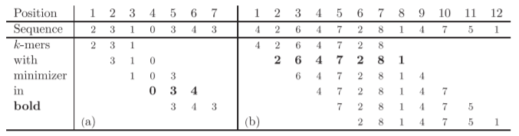
K-meri i minimizatori
Slika prikazuje odabiranje minimizatora od svih k-mera u dva prozora. (a) Odabiranje (5, 3)-minimizatora od 5 susjednih 3-mera. (b) Odabiranje (6, 7)-minimizatora od 6 susjednih 7-mera. Slika je preuzeta iz rada [1].

Slide 6
Najdulja rastuća sekvenca
Pronalazak indeksa podudaranja minimizera referentnog genoma i očitanja
Potrebno naći najdulju rastuću sekvencu relativno bliskih indeksa podudaranja
Najvjerojatnije mapirano područje
Zapamtiti indekse početka i kraja mapiranog područja referentnog genoma i mutiranog očitanja

Slide 7
Hirschbergov algoritam
Dinamički algoritam za nalaženje optimalnog poravnanja
Linearna memorijska složenost
Pamćenje samo zadnja dva retka NW matrice
Teoretski samo 2 puta sporiji od Needleman-Wunsch algoritma
Moguće pronaći mutacije pomoću sume troška umetanja, supstitucija i brisanja te unatražnog nalaženja puta do najviše sume

Slide 8
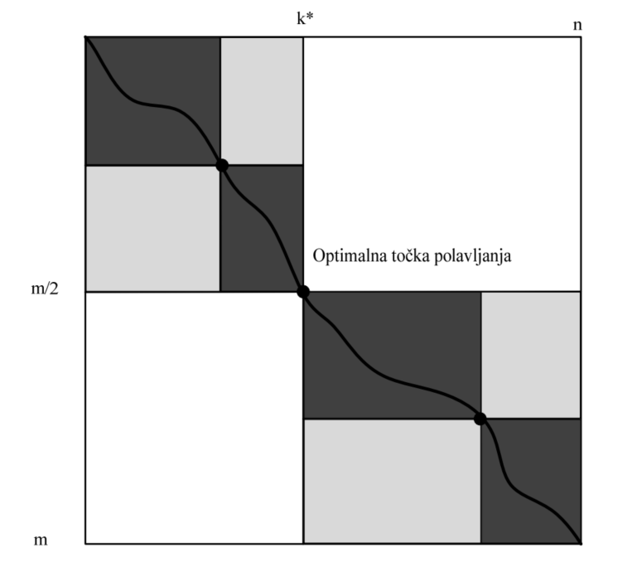
Hirschbergov algoritam
Slika prikazuje ilustraciju Hirschbergovog algoritma. Algoritam u prvom koraku traži na polovici matrice indeks k* niza t za kojeg je zbroj poravnanja obje polovice matrice maksimalan. Nakon toga se postupak rekurzivno ponavlja u dobivenim podmatricama. Slika je preuzeta iz izvora [3].

Slide 9
Pronalazak mutacija i ispis
Nakon poravnanja svih očitanja imamo više mutacija na pojedinim indeksima
Potrebno odabrati najvjerojatnije mutacije, odnosno one za koje je najviše poravnanja glasalo da su se dogodile
Zbog šuma odabiremo samo one mutacije koje se na pojedinom indeksu pojavljuju u više od 50% slučajeva
Ispis u datoteku u CSV formatu

Slide 10
Rezultati
Usporedba dobivenih mutacija s referentnom implementacijom
Jaccardov indeks
Na genomu lambde 0.72972972973, na e.coli 0.84767500855
Vrijeme izvođenja na lambdi ~3 minute, dok na e.coli ~5 sati, paralelizirano na 8 dretvi
Zauzeće memorije ~13MB na genomu lambde te ~800MB na genomu e.coli

Slide 11
Zaključak
Korišteni algoritmi daju dobre rezultate i kod sekvenciranja s vrlo visokom pogreškom
Vrlo visoka točnost te vrlo niska memorijska složenost
Problem je vremenska složenost

Slide 12
Literatura
[1] Michael Roberts, Wayne Hayes, Brian R. Hunt, Stephen M. Mount, James A. Yorke. Reducing storage requirements for biological sequence comparison, 15 Srpanj 2004. [2] Heng Li. Minimap and miniasm: fast mapping and de novo assembly for noisy long sequences, 19 Ožujak 2016. [3] Mile Šikić, Mirjana Domazet-Lošo. Skripta za predmet Bioinformatika, Prosinac 2013. [4] Dan Hirschberg. A linear space algorithm for computing maximal common subsequences, 1975. [5] Jaccard Index / Similarity Coefficient, December 2, 2016. https://www.statisticshowto.datasciencecentral.com/jaccard-index/. [6] Longest increasing subsequence, July 29, 2018. https://en.wikipedia.org/wiki/Longest_increasing_subsequence

